Slide 1
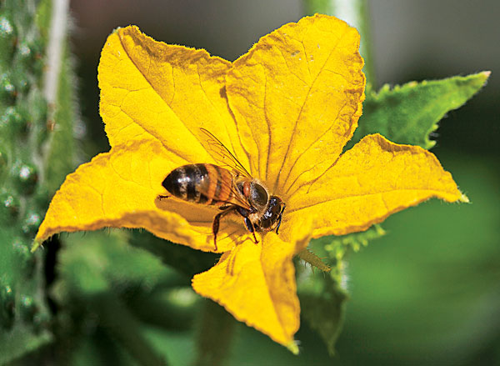
সবাইকে আজকের পাঠে =স্বাগতম=

Slide 2
পরিচিতি
ফজলে রাববী
সহকারী শিক্ষক(বিজ্ঞান)
আন্দুলবাড়ীয়া মাধ্যমিক বালিকা বিদ্যালয়,
জীবননগর,চুয়াডাঙ্গা ।

Slide 3
পাঠ পরিচিতি
শ্রেণি : ৯ম
বিষয় : জীব বিজ্ঞান
অধ্যায় : একাদশ
সময় : ৫০ মিঃ

Slide 4
শিখনফল----
১) নিষেক কী তা ব্যাখ্যা করতে পারবে।
২) সপুষ্পক উদ্ভিদে নিষেক প্রক্রিয়া বর্ণনা করতে পারবে।
৩) সপুষ্পক উদ্ভিদের জীবন চক্রের সাহায্যে উদ্ভিদের
যৌন প্রজনন ব্যাখ্যা করতে পারবে।

Slide 5
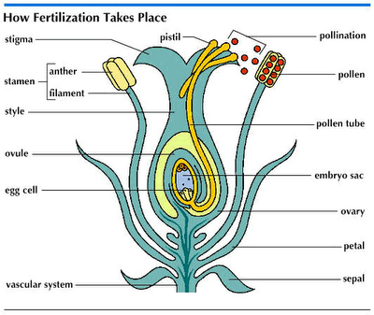

Slide 6
আজকের পাঠ
নিষেক প্রক্রিয়া

Slide 7
এসো আমরা নিষেক প্রক্রিয়া সম্পর্কে জেনে নিই

Slide 8
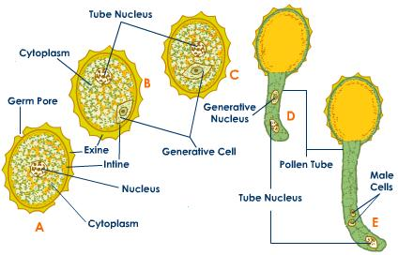
চিত্রঃ পুং গ্যমেটোফাইটের উৎপত্তি

Slide 9
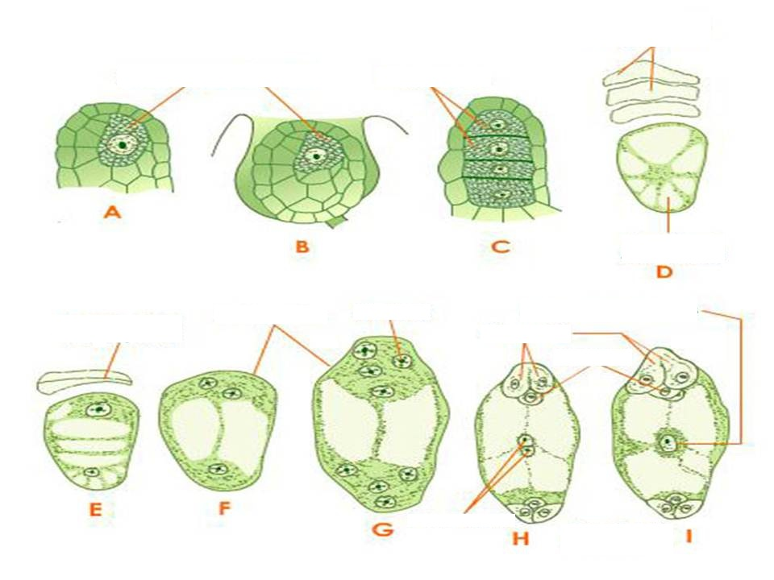
৩টি নষ্ট প্রায় স্ত্রী রেণু
স্ত্রী রেণু মাতৃকোষ
৪টি স্ত্রী রেণু কোষ
চিত্রঃ স্ত্রী-গ্যামেটোফাইটের উৎপত্তি
সহকারী কোষ
ডিম্বাণু
গৌন নিউ
প্রতিপাদ কোষ

Slide 10
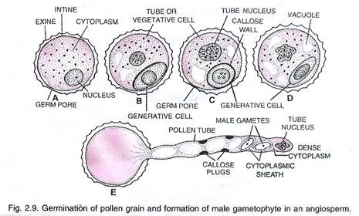
একক কাজ
পুং-গ্যামেটোফাইট উৎপত্তির বিভিন্ন ধাপের চিহ্নিত চিত্র অংকন

Slide 11
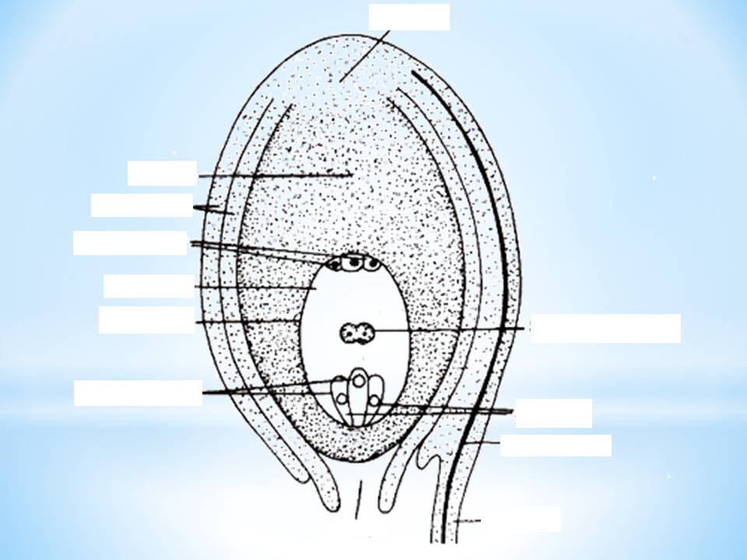
চিত্রঃ ভ্রণথলি
বহিঃত্বক
নিউসেলাস
অন্তঃত্বক
প্রতিপাদ কোষ
ভ্রূণথলি
গৌণ নিউক্লিয়াস
ডিম্বাণূ
সহকারি কোষ
ডিম্বকনাভি
ডিম্বকনাড়ি

Slide 12
বোর্ডে গিয়ে নাম্বার দেয়া স্থানগুলো চিহ্নিত করবে
(১)
গর্ভমুন্ড
(২)
পরাগধানী
(৩)
পাপড়ী
(৪)
গর্ভদন্ড
(৫)
পুংদন্ড
(৬)
বৃত্যংশ
(৭)
গর্ভাশয়
(৮)
ম্যালাসাস
(৯)
বোঁটা

Slide 13
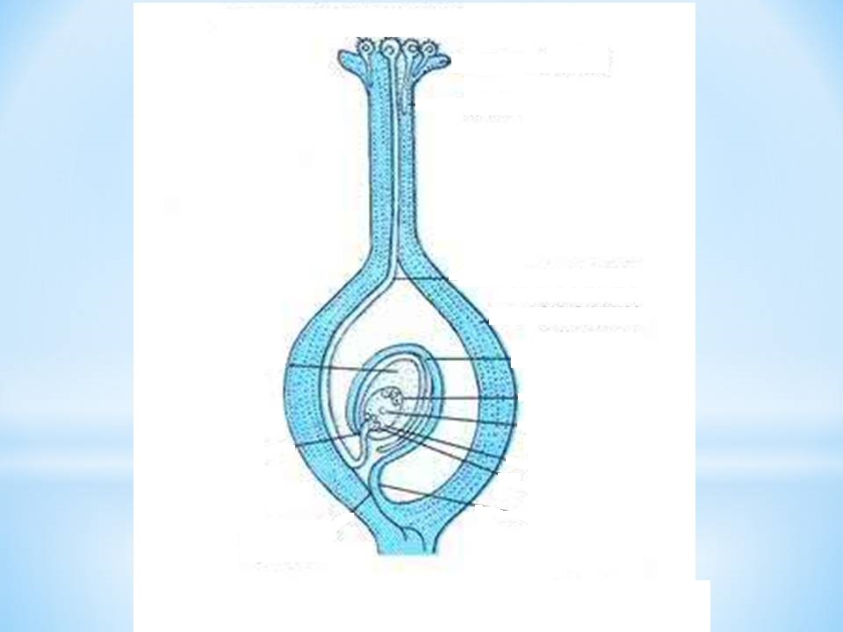
জনন নালী
সেকেণ্ডারি নিউক্লিয়াস
টিউব নিউক্লিয়াস
ডিম্বাণু
চিত্রঃ নিষেক প্রক্রিয়া

Slide 14
মূল্যায়ন (১): চিত্রের A চিহ্নিত অংশটির নাম কী?
A

Slide 15
মূল্যায়ন (২): নিষেকের পূর্বশর্ত কী?

Slide 16
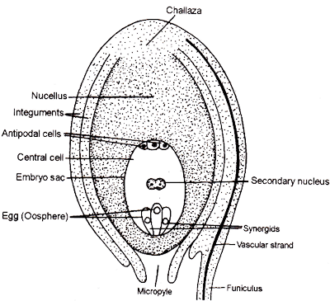
মূল্যায়ন (৩): দ্বি-নিষেক কী?

Slide 17
বাড়ীর কাজ--
তোমার বাড়ীর পাশে সবজী চাষীরা প্রতিদিন সকালে পটল খেতে পরাগায়ন ঘটান কিভাবে ও কেন?

Slide 18
সবাইকে ধন্যবাদ

